Slide 1
Audit Carrefour Express
Magasin : EL MANAR
26 Juillet 2017
Mme Samah SLAIMI

Slide 2
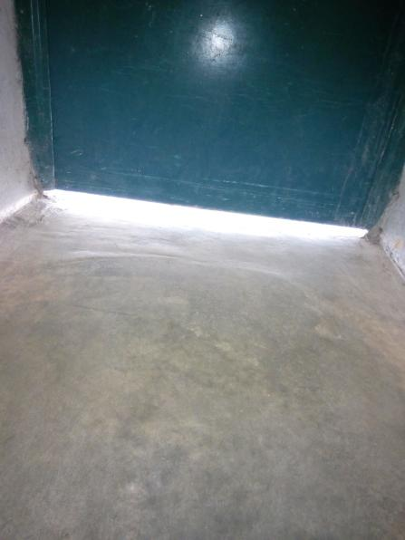
Quai de réception : La porte d'entrée du personnel n'est pas étanche

Slide 3
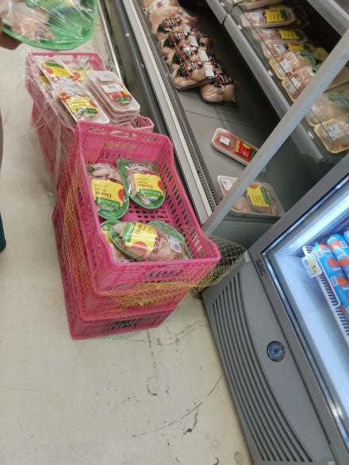
PLS : Les caisses des produits de poulets étaient entreposés à même le sol

Slide 4
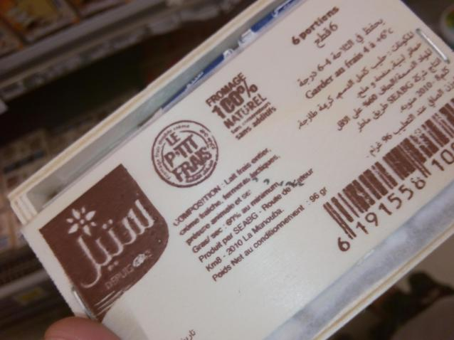
PLS : Présence de produits exposés (fromage Le p’tit frais) dont la DLC est illisible

Slide 5
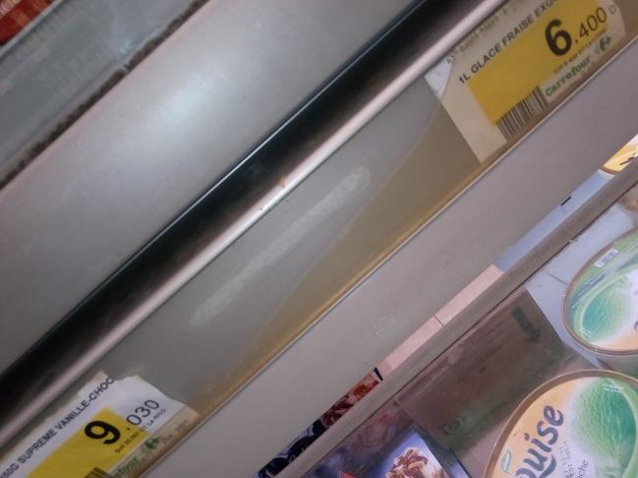
PLS : Les portes étiquettes du meubles des produits surgelés sont usés

Slide 6
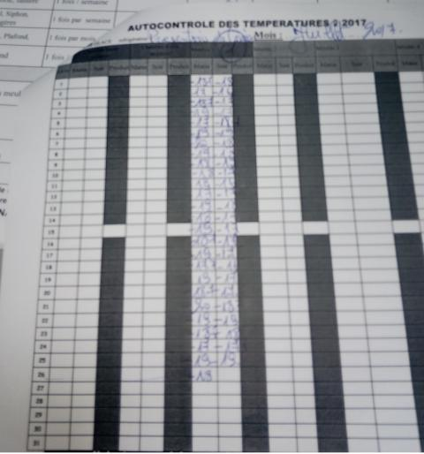
PLS : La température à cœur des produits surgelés n'a pas été enregistré le mois de juillet 2017

Slide 7
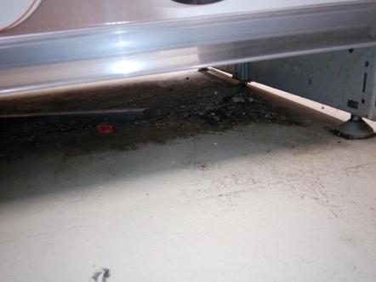
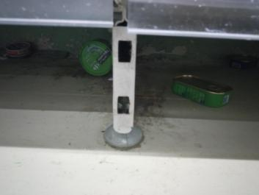
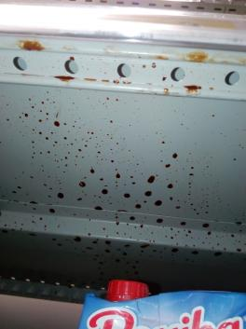
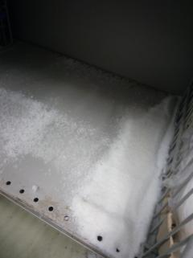
PGC : Les étagères et la surface sous les rayons n'étaient pas propres. Renforcer le nettoyage à ces niveaux

Slide 8
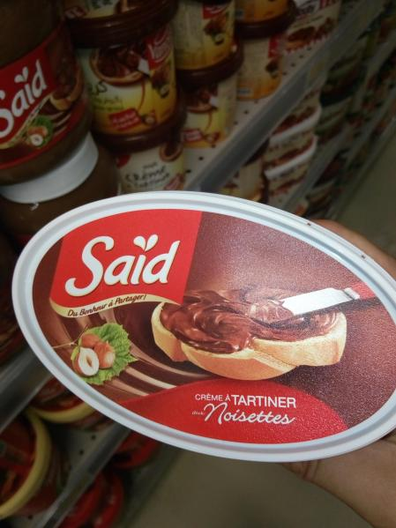
PGC : Présence de produits exposés (Crème à tartiner chocolat) sans étiquetage, sans DLC

Slide 9
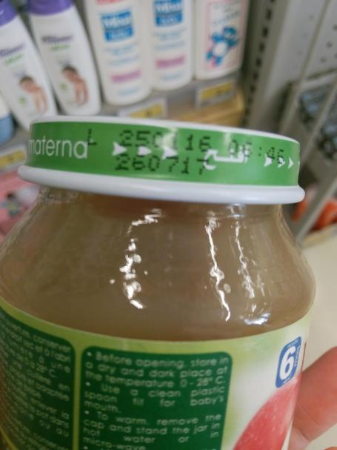
PGC Présence d'un produit "Compote de pomme" dont la DLC était le 26/07/2017

Slide 10
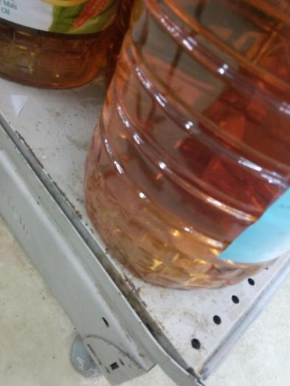
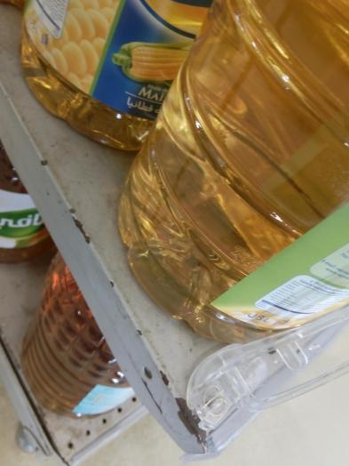
PGC : Présence de traces de rouilles au niveau des rayons PGC

Slide 11
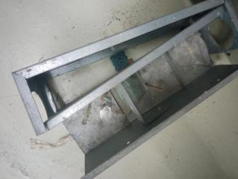

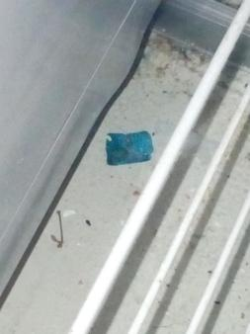
Quelques porte-appâts n'étaient pas fixés. Présence d'appâts sans caches

Slide 12
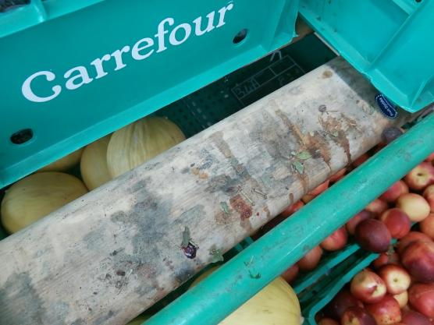
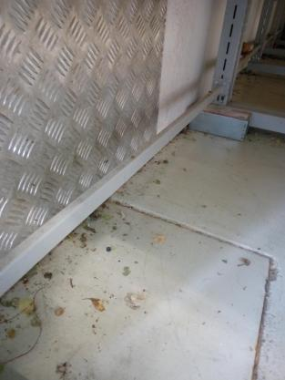
Fruits et légumes : Le rayon fruits et légumes (étagères et sol) n’était pas propre

Slide 13
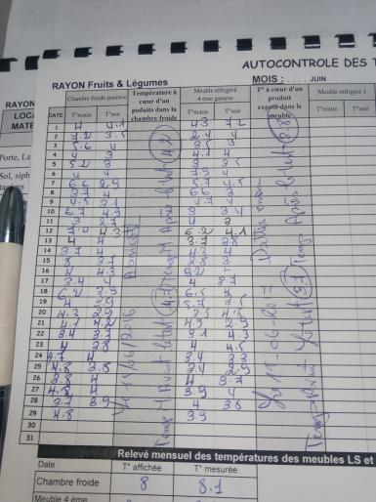
Fruits et légumes : Absence d'enregistrement de la température de la chambre froide et meuble 4ème gamme le 29/06 (soir) et 30/06

